Slide 1
Modelo Integrado de Planeación y Gestión
Marzo de 2015

Slide 2
Equipo de Trabajo

Slide 3







Slide 4
Esquema del Modelo
Decreto 2482 de 2012

Slide 5
Gestión Misional y de Gobierno
INSUMOS/REFERENTES
GESTIÓN
RESULTADOS
Transparencia, Participación y Servicio al Ciudadano
COMPETENCIAS LEGALES
Ejecución Plan Estratégico Sectorial
Ejecución Plan Estratégico Institucional
Ejecución Plan de Acción Anual
Ejecución presupuestal
PLAN NACIONAL DE
DESARROLLO
Metas de Gobierno
Formulario Único Reporte de Avances de la Gestión
Gestión del Talento Humano
Políticas de Desarrollo Administrativo
Eficiencia Administrativa
PRESUPUESTO
GOBIERNO EN LÍNEA
MECI – SINERGIA SEGUIMIENTO
Monitoreo, Control y Evaluación
Gestión Financiera

Slide 6
Políticas de Desarrollo Administrativo
SINERGIA SEGUIMIENTO
Gestión Misional y de Gobierno
Indicadores y metas de gobierno
Transparencia, Participación y Servicio al Ciudadano
Plan Anticorrupción y de Atención al Ciudadano
Transparencia y Acceso a la Información Pública
Participación Ciudadana en la Gestión
Rendición de Cuentas
Servicio al Ciudadano
MECI –
Monitoreo, Control y Evaluación
Gestión del Talento Humano
Planeación Estratégica del Recurso Humano
Gerencia Pública
Sistema de Capacitación
Sistema de Estímulos
Sistema de Información y Gestión del Empleo Público
Eficiencia Administrativa
Gestión de la Calidad
Racionalización de Trámites
Modernización Institucional
Gestión de Tecnologías de Información
Gestión Documental
GOBIERNO EN LÍNEA
Gestión Financiera
Programación y Ejecución Presupuestal
Programa Anual Mensualizado de Caja - PAC
Proyectos de Inversión
Plan de Anual de Adquisiciones - PAA

Slide 7
Decreto 2482 de 2012
Ámbito de aplicación. Entidades y Organismos de la Rama Ejecutiva del Poder Público del Orden Nacional, organizados en los términos señalados en el artículo 42 de la Ley 489 de 1998.
Instancias: Responsables de liderar, coordinar y facilitar la implementación del modelo a nivel sectorial e institucional.
  Sectorial
  Institucional
Monitoreo, control y evaluación del Modelo Integrado de Planeación y Gestión:
Sistema de Seguimiento a Metas de Gobierno del Departamento Nacional de Planeación
Modelo Estándar de Control Interno – MECI

Slide 8

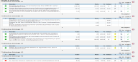
Marco Conceptual
Alineación de la Planeación
Plan Nacional de Desarrollo –PND
Plan Estratégico Sectorial
Perspectiva
Mapa Estratégico 2012 - 2014
Cliente
Plan Estratégico Institucional
Proceso
Aprendizaje, Crecimiento e Innovación
Recursos
Plan de Acción Anual
Programación Presupuestal - Proyectos de Inversión – Plan de Anual de Adquisiciones

Slide 9
Política Gestión Misional
y de Gobierno

Slide 10
Políticas de Desarrollo Administrativo
SINERGIA SEGUIMIENTO
Gestión Misional y de Gobierno
Indicadores y metas de gobierno
Transparencia, Participación y Servicio al Ciudadano
Plan Anticorrupción y de Atención al Ciudadano
Transparencia y Acceso a la Información Pública
Participación Ciudadana en la Gestión
Rendición de Cuentas
Servicio al Ciudadano
MECI –
Monitoreo, Control y Evaluación
Gestión del Talento Humano
Planeación Estratégica del Recurso Humano
Gerencia Pública
Sistema de Capacitación
Sistema de Estímulos
Sistema de Información y Gestión del Empleo Público
Eficiencia Administrativa
Gestión de la Calidad
Racionalización de Trámites
Modernización Institucional
Gestión de Tecnologías de Información
Gestión Documental
GOBIERNO EN LÍNEA
Gestión Financiera
Programación y Ejecución Presupuestal
Programa Anual Mensualizado de Caja - PAC
Proyectos de Inversión
Plan de Anual de Adquisiciones - PAA

Slide 11
Gestión Misional y de Gobierno
Orientada al logro de las metas establecidas, para el cumplimiento de su misión y de las prioridades que el Gobierno defina. Incluye, entre otros, para las entidades de la Rama Ejecutiva del orden nacional, los indicadores y metas de Gobierno que se registran en el Sistema de Seguimiento a Metas de Gobierno, administrado por el Departamento Nacional de Planeación.

Slide 12
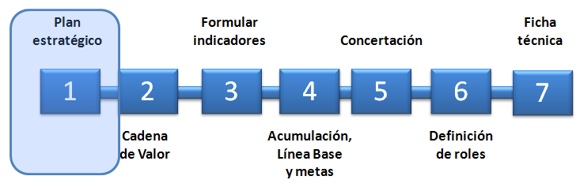
Pasos para construir el nuevo
Sistema de Seguimiento

Slide 13
1. Envío del Plan Estratégico Sectorial
Plan Estratégico
Sectorial
Documento que contiene los Programas de Acción Gubernamental (PAG) e Indicadores priorizados en el marco del Plan Nacional de Desarrollo de cada uno de los Sectores de la Rama Ejecutiva.
Plan Estratégico Sectorial
Metas del Sector
Indicadores
Metas del PND

Slide 14
Prácticas del Seguimiento
Talleres de Buen Gobierno
Revisión de compromisos consignados en el PND – Reunión del más alto nivel de Gobierno.
Diálogos de Gestión
Reuniones Sectoriales entre el Sr. Presidente y el Ministro del Sector - ¿Cómo avanza el Sector frente a sus metas?. Lineamiento de trabajo.
Diálogos Bilaterales
Reuniones con los principales actores en temas transversales de Gobierno para discutir estrategias conjuntas, alinear campos de acción, entre otras.
Mesas Transversales
Revisión más detallada de las estrategias, metas y retos sectoriales. Más flexibilidad en temas y frecuencia.

Slide 15
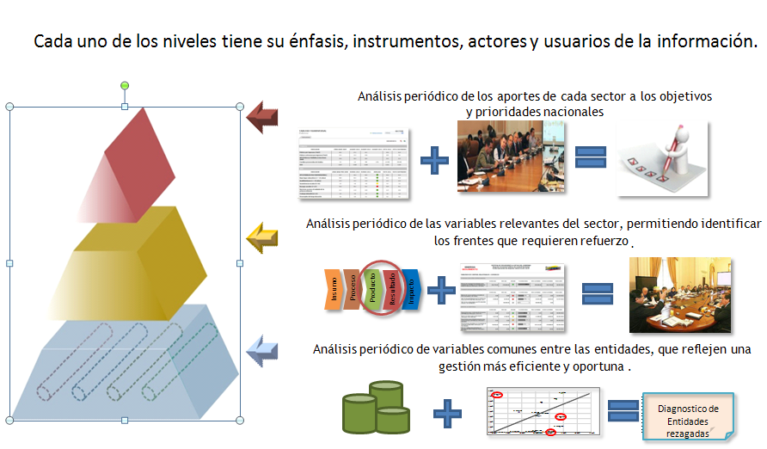
Esquema piramidal de uso de la información

Slide 16

Seguimiento
Territorial
Evaluación

Slide 17


  OBJETIVO: fortalecer las capacidades de gestión del gobierno central. Permitiendo monitorear y gestionar los intereses prioritarios de la Presidencia.
  ANALISIS ESTRATÉGICO: Tiene un enfoque basado en indicadores de gestión y no posee gran visión estratégica.
  HERRAMIENTAS: Batería de indicadores sectoriales.
  PERIODICIDAD: Énfasis en el análisis de mediano plazo (semestral y anual)
  USO: Ofrece información sobre aspectos administrativos, de ejecución y de gestión en contraste con aspectos más amplios de eficacia de las políticas públicas.
  OBJETIVO: Verifica de manera continua el cumplimiento de las metas del PND, a través de alertas tempranas y el uso de información de calidad para la toma de decisiones.
  ANÁLISIS ESTRATÉGICO: Enfoque de gestión publica orientada a resultados e involucra la percepción de cambio entre partes interesadas.
  HERRAMIENTAS: Batería de indicadores transversales, sectoriales, de gestión y tableros de control como herramienta gerencial.
  PERIODICIDAD: Énfasis en el análisis de corto plazo (mensual y trimestral)
  USO: Genera Informes sistemáticos con información cuantitativa y cualitativa sobre los avances del PND, basándose en los tableros de control.

Slide 18
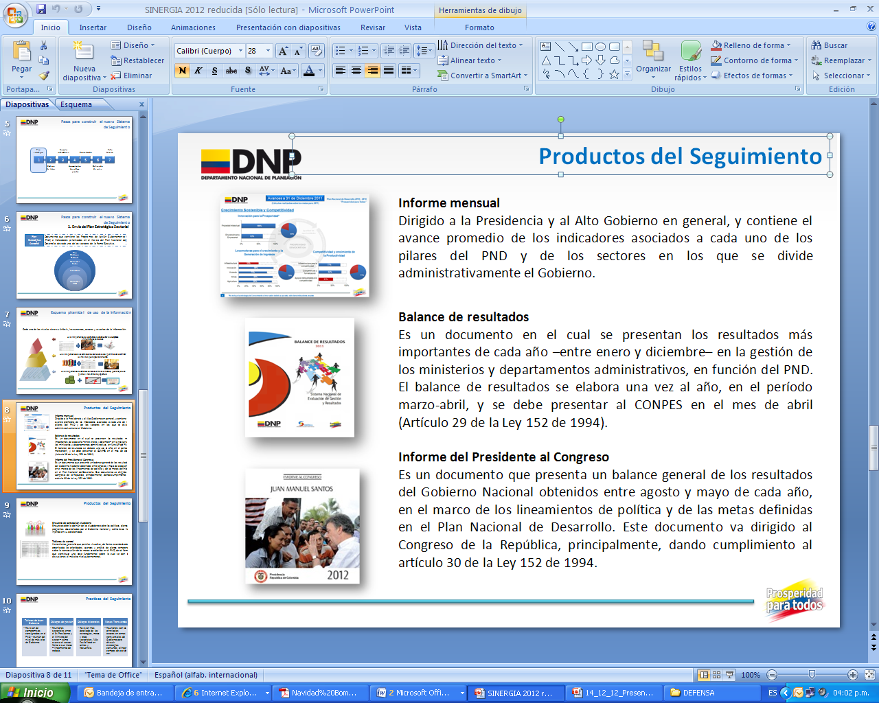
Productos del Seguimiento

Slide 19
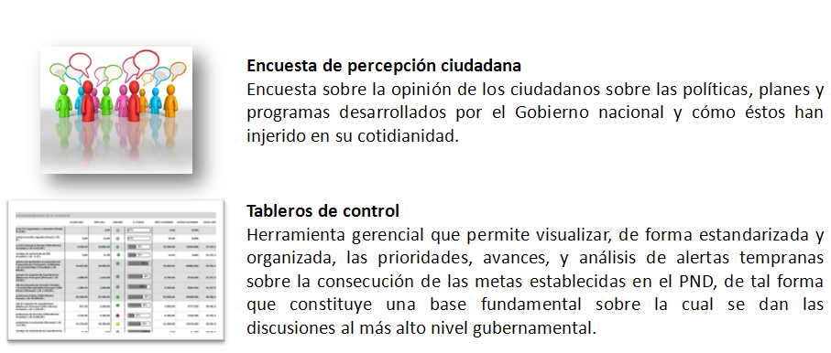
Productos del Seguimiento

Slide 20
Política Transparencia,
Participación y
Servicio al Ciudadano

Slide 21
Políticas de Desarrollo Administrativo
SINERGIA SEGUIMIENTO
Gestión Misional y de Gobierno
Indicadores y metas de gobierno
Transparencia, Participación y Servicio al Ciudadano
Plan Anticorrupción y de Atención al Ciudadano
Transparencia y Acceso a la Información Pública
Participación Ciudadana en la Gestión
Rendición de Cuentas
Servicio al Ciudadano
MECI –
Monitoreo, Control y Evaluación
Gestión del Talento Humano
Planeación Estratégica del Recurso Humano
Gerencia Pública
Sistema de Capacitación
Sistema de Estímulos
Sistema de Información y Gestión del Empleo Público
Eficiencia Administrativa
Gestión de la Calidad
Racionalización de Trámites
Modernización Institucional
Gestión de Tecnologías de Información
Gestión Documental
GOBIERNO EN LÍNEA
Gestión Financiera
Programación y Ejecución Presupuestal
Programa Anual Mensualizado de Caja - PAC
Proyectos de Inversión
Plan de Anual de Adquisiciones - PAA

Slide 22
Transparencia, Participación y Servicio al Ciudadano
Orientada a acercar el Estado al Ciudadano y hacer visible la gestión pública. Permite la participación activa de la ciudadanía en la toma de decisiones y su acceso a la información, a los trámites y servicios, para una atención oportuna y efectiva. Incluye entre otros, el Plan Anticorrupción y de Atención al Ciudadano y los requerimientos asociados a la Participación Ciudadana, Rendición de Cuentas y Servicio al Ciudadano.

Slide 23
Plan Anticorrupción y de Atención al Ciudadano
Componentes
Mapa de riesgos de corrupción y mitigación
Mecanismos para mejorar la atención al ciudadano
Estrategia antitrámites
Rendición de cuentas

Slide 24
Plan Anticorrupción y de Atención al Ciudadano
Riesgo de corrupción
Posibilidad de que por acción u omisión, mediante el uso indebido del poder, de los recursos o de la información, se lesionen los intereses de una entidad y en consecuencia, del Estado, para la obtención de un beneficio particular.

Slide 25
Plan Anticorrupción y de Atención al Ciudadano
Riesgos de Corrupción
Descripción Riesgo de Corrupción.
Debilidades: registros históricos o informes de años anteriores y memoria institucional. Amenazas: procesos similares de otras entidades.
Casi seguro: Evento ocurrirá en la mayoría de las circunstancias.
Posible: Evento puede ocurrir en algún momento.
Causas
Debilidades
(Factores Internos)
Amenazas
(Factores Externos)
Análisis
IMPACTO NO
Probabilidad
Casi Seguro.
Posible
Administración
Alta Dirección
Evitar o
Reducir
Controles
Preventivos
y
Correctivos
Evitar Riesgo: medidas encaminadas a prevenir su materialización.
C. Preventivo: disminuyen probabilidad ocurra o materialice.
C. Correctivo: combaten o eliminan causas que lo generaron.
Reducir el riesgo: Implica tomar medidas encaminadas a disminuir la probabilidad

Slide 26
Plan Anticorrupción y de Atención al Ciudadano
MAPA DE RIESGOS DE CORRUPCIÓN
Entidad:
Misión:
IDENTIFICACIÓN |  |  |  | ANÁLISIS | MEDIDAS DE MITIGACIÓN |  | SEGUIMIENTO
Proceso y objetivo | Causas | Riesgo |  | Probabilidad de materialización. | VALORACIÓN | Administración del riesgo | Acciones | Responsable | Indicador
 |  | No. | Descripción |  | Tipo de control

Slide 27
Plan Anticorrupción y de Atención al Ciudadano
Seguimiento y Control
Elaboración Plan Anticorrupción
Jefe de Planeación en coordinación con los responsables de los procesos o procedimientos
Consolidación
Jefe de Planeación de la entidad o quien haga sus veces.
Mecanismo de seguimiento y control
Oficina de Control Interno realiza seguimiento.
Publicación
Entidad designa responsable.

Slide 28
Plan Anticorrupción y de Atención al Ciudadano
SEGUIMIENTO A LAS ESTRATEGIAS PARA LA CONSTRUCCIÓN DEL PLAN ANTICORRUPCIÓN Y DE ATENCIÓN AL CIUDADANO
Entidad: ­­­­­­­­­­­­­­­­­­­­­­_____________________________________________________________ Año: ________
Estrategia, mecanismo, medida, etc. | Actividades | Publicación | Actividades realizadas |  |  | Responsable | Anotaciones
 |  | Enero 31 | Abril 30 | Agosto 31 | Diciembre 31
Mapa de riesgos de corrupción. | 1. 2. 3.
Estrategia Antitrámites. | 1. 2. 3.
Estrategia de rendición de cuentas | 1. 2. 3.
Mecanismo para mejorar la atención al ciudadano. | 1. 2. 3 | .
Otras : ___________ ________________ | 1. 2. 3.
Consolidación del documento | Cargo ____________________________ Nombre: __________________________ Firma:_____________________________
Seguimiento de la Estrategia. | Jefe de Control Interno Nombre: __________________________ Firma:_____________________________

Slide 29
Principios del acceso a la información
Transparencia y acceso a la información
Transparencia y máxima publicidad para titular universal
Toda información en posesión, bajo control o custodia del Estado es pública y no podrá ser reservada o confidencial, salvo que esté contemplada en la ley o en la Constitución y que sean acordes con los principios de una sociedad democrática.
La información se debe proporcionar y facilitar en los términos más amplios posibles y a través de los medios y procedimientos que al efecto se establezcan.

Slide 30
El derecho de acceso a la información
Transparencia y acceso a la información
El derecho de acceso a la información genera la obligación correlativa de responder de buena fe, de manera adecuada, veraz, oportuna y accesible a las solicitudes de acceso, lo que a su vez conlleva la obligación de producir o capturar la información pública.

Slide 31
Acceso a la Información Pública
Transparencia y acceso a la información
Dispersión normativa en Colombia
Derecho reconocido por la Constitución, pero sin norma que lo reglamente
Voluntad política en aras de un gobierno transparente
Predominio de la cultura del secreto
Cumplimiento de convenciones internacionales
Herramienta indispensable para fortalecer la democracia y la participación ciudadana
Derecho fundamental necesario para El Buen Gobierno y la lucha contra la corrupciòn

Slide 32
Ley 1712 de Marzo 6 de 2014 de acceso a la Información Pública
Transparencia y acceso a la información
Iniciativa de proyecto de ley por parte de la organizaciones de la sociedad civil
Apoyo, acompañamiento y contribuciones por parte del gobierno nacional al proyecto
Inclusión de otros sectores del Estado involucrados en el tema.
Discusión y aprobación en la rama legislativa
Revisión del proyecto por parte de la Corte Constitucional
Implementación de la Ley 1712
Reglamentación a través Decreto 103 de Enero de 2015

Slide 33
CONTEXTO PARA LA IMPLEMENTACIÓN
Artículo 32 Ley 1712 de 2014: El diseño, e implementación de la estará a cargo de la Secretaría de Transparencia de la Presidencia de la República, el Min-TIC, el DAFP, el DNP) el Archivo General de la Nación y el DANE.
DEFINICIÓN DE LINEAMIENTOS
- Reglamentación
- Ajuste de lineamientos
- Elaboración de guías y manuales
PROMOCIÓN y ACOMPAÑAMIENTO
POLÍTICA PÚBLICA DE ACCESO A LA INFORMACIÓN PÚBLICA
LÍNEAS DE ACCIÓN
ACCIONES
- Sensibilización y capacitación a sujetos obligados y ciudadanía.
- Acompañamiento a sectores priorizados
MONITOREO, SEGUIMIENTO Y EVALUACIÓN
- Levantamiento de Línea de Base
- Construcción de indicadores
TRANSVERSALES

Slide 34
Promoción de la Transparencia y el Acceso a la Información
Transparencia y acceso a la información
Unidad normativa con estándares internacionales.
Ampliación de sujetos obligados, incluyendo órganos de control, partidos políticos, prestadoras de servicio públicos, entre otras.
Garantías jurídicas del derecho de Acceso a la Información como derecho fundamental.
Principios de proactividad y oportunidad .
Acceso a la Información, en un lenguaje comprensible para todas las comunidades del país.
Fortalecimiento del Ministerio Público como entidad garante del derecho de acceso a la información pública.
Vigencias diferenciadas territorialmente en aras de garantizar las herramientas necesarias para la implementación de la ley en las distintas entidades del país.

Slide 35
Desafíos de la Transparencia y del Acceso a la Información
Transparencia y acceso a la información
Actuación coordinada en el marco del Modelo Integrado
de Planeación y Gestión.
Consolidar y fortalecer los sistemas de archivos de las entidades públicas
Capacitar a los funcionarios de entidades nacionales y locales para cumplir con las obligaciones de información proactiva.
Indicadores para fomentar la transparencia y promover el acceso a la información

Slide 36
Participación ciudadana en la gestión
La gestión institucional debe realizarse con principios de democracia participativa y democratización de la gestión pública.
Ello implica la obligación de involucrar a los ciudadanos y las organizaciones de la sociedad civil en la formulación, ejecución, control y evaluación de la gestión pública.

Slide 37
Ley 489 de 1998. Democratización y Control de la Administración Pública
Participación ciudadana en la gestión
Art. 32. Todas las entidades y organismos de la Administración Pública tienen la obligación de desarrollar su gestión acorde con los principios de la democracia participativa y democratización de la gestión pública.

Slide 38
¿QUÉ ES PARTICIPAR?
Participación ciudadana en la gestión
Participar es ejercer poder, actuar e intervenir en sociedad, e interactuar en la vida social, política, económica y cultural.
No sólo es informarse, opinar o sentirse consultado frente a alguna situación.
ES poder
plantear problemas
gestionar propuestas y proyectos,
Controlar procesos
intervenir en las decisiones que sobre la vida social se toman

Slide 39
Niveles o grados de participación ciudadana en la gestión pública
Participación ciudadana en la gestión
Planeación
participativa
Control ciudadano
Colaboración ciudadana en la ejecución
Información y consulta

Slide 40
Lineamientos
Participación ciudadana en la gestión
Identificación del nivel de participación ciudadana en la gestión de la entidad
Formulación participativa de las políticas públicas, planes y programas institucionales
Uso de medios electrónicos y presenciales en el proceso de planeación y formulación de políticas de la entidad.
Definir los programas y servicios que pueden ser administrados y ejecutados por la comunidad
Inclusión de normas sobre participación ciudadana relacionadas directamente con la entidad, en su normograma
Identificación de experiencias exitosas de participación ciudadana en la entidad
Uso de medios electrónicos y presenciales en el proceso de elaboración de normatividad
Uso de medios electrónicos en la definición y uso de datos abiertos
Consulta en línea para la solución de problemas

Slide 41
Rendición de Cuentas
Información
Disponibilidad, exposición y difusión de datos, estadísticas, informes.
Diálogo
Justificación de las acciones;
Incentivos y sanciones
Acciones que refuerzan los comportamientos de los servidores públicos.
Manifestaciones de los criterios empleados para las decisiones.
Presentación de diagnósticos e interpretaciones; y
Medios correctivos por las acciones de estímulo por el cumplimiento o de castigo por el mal desempeño.

Slide 42
Rendición de Cuentas
Insumos
Diagnóstico proceso anterior
Diseño
Elección y cronograma acciones de información
Evaluación y Monitoreo
Evaluación de cada acción
Evaluación estrategia en conjunto
Mapa de actores y caracterización ciudadanos
Necesidades de información
Capacidad operativa y disponibilidad de recursos
Elección y cronograma acciones de diálogo
Elección y cronograma acciones de incentivos
Ejecución e implementación
Informe de R.D.C. general
Evaluaciones externas

Slide 43

Política de Servicio al Ciudadano
Objetivo
Centra sus esfuerzos en garantizar el acceso de los ciudadanos, a través de distintos canales, a los trámites y servicios de la Administración Pública con principios de información completa y clara, eficiencia, transparencia, consistencia, calidad, oportunidad en el servicio, y ajuste a las necesidades, realidades y expectativas del ciudadano.

Slide 44

Servicio al Ciudadano
Ahorra costos al ciudadano porque cuenta con información completa y clara
Acerca al Ciudadano a la Administración
Promueve la transparencia, la rendición de cuentas y la lucha contra la corrupción
Garantiza la satisfacción de las necesidades o requerimientos de los ciudadanos

Slide 45
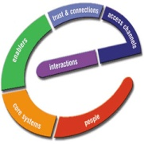

Marco Conceptual
80 – 90
Nueva Gerencia Pública
Ciudadano cliente
Énfasis en la precisión y rapidez del servicio
2000
Nuevo servicio público
Ciudadano socio
Énfasis en el empoderamiento del ciudadano
2010
Gerencia colaborativa, Gobernabilidad en red, e-government
Ciudadano socio y cliente
Rapidez y precisión depende de la colaboración entre Estado y ciudadanos
Decreto Ley 0019 de 2012: ejemplo de este tipo de iniciativas

Slide 46
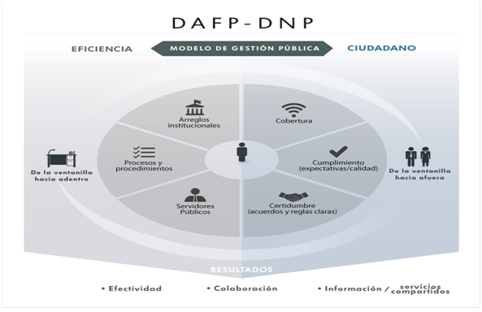
Modelo de Eficiencia al Servicio del Ciudadano

Slide 47
Principios de la Política
1.
Lenguaje claro:
La entidad me ofrece información clara y fácil de entender
5.
Oportunidad en el servicio:
Recibo una atención rápida y oportuna y se me ofrecen soluciones en los términos acordados
2.
Eficiencia:
La entidad me ofrece una respuesta oportuna y coherente con mi necesidad
6.
Calidad:
Los asuntos que pongo en consideración de la Administración Pública son manejados profesionalmente y se ofrece una solución adecuada
3.
Transparencia:
Puedo hacer seguimiento en tiempo real a la gestión de las entidades en relación con mi solicitud
7.
Ajuste a necesidades y expectativas:
Las entidades entienden mis necesidades, situación económica y personal y diseña canales y mecanismos que me permiten interactuar con ellas
4.
Consistencia:
Recibo la misma información de todos los servidores públicos a los que contacto en relación con mi solicitud

Slide 48
Elementos clave del Servicio al Ciudadano
Un lenguaje claro y sencillo para que los ciudadanos tengan información completa y clara sobre el portafolio de trámites y servicios de las entidades
El ciudadano valora la agilidad en los tiempos de entrega y espera y la reducción de los costos de transacción (desplazamientos, papeleo)
La cualificación del recurso humano es una prioridad para garantizar mejoras efectivas en el servicio
Recurrir a la innovación y a la tecnología para ampliar la oferta y cobertura de lo servicios
Garantizar que las entidades trabajan entre sí para disminuir costos y aumentar la eficiencia y calidad de los productos o servicios

Slide 49

Esquemas de atención al ciudadano por canales no electrónicos
D Implementar protocolos de atención
Implementar sistema de turnos para la atención ordenada de requerimientos
Adecuar espacios físicos de acuerdo con la normativa vigente en materia de diseño, accesibilidad y señalización.
Integrar canales de atención e información para asegura consistencia de la información
Asegurar que la información cumpla con parámetros de completitud, claridad y precisión

Slide 50

Esquemas de atención al ciudadano por canales electrónicos
Soporte en línea: habilitar chats o salas de conversación como mecanismos de atención
Suscripción a servicios de información a correo electrónico o RSS
Suscripción a servicios de información al móvil

Slide 51
Estándares para la gestión de Peticiones, Quejas, Reclamos, Sugerencias y Denuncias PQRSD
Definir dependencias encargadas de recibir, tramitar y resolver PQRSD
Disponer un enlace en la página Web para la recepción de PQRSD
Contar con un sistema de registro ordenado de PQRSD

Slide 52
Estándares para la gestión de Peticiones, Quejas, Reclamos, Sugerencias y Denuncias PQRSD
Implementar mecanismos de seguimiento a la respuesta de PQRSD
Integrar sistemas de PQRSD con plataformas de los organismos de control y superintendencias
Registro público de PQRSD

Slide 53
Política Gestión del
Talento Humano

Slide 54
Políticas de Desarrollo Administrativo
SINERGIA SEGUIMIENTO
Gestión Misional y de Gobierno
Indicadores y metas de gobierno
Transparencia, Participación y Servicio al Ciudadano
Plan Anticorrupción y de Atención al Ciudadano
Transparencia y Acceso a la Información Pública
Participación Ciudadana en la Gestión
Rendición de Cuentas
Servicio al Ciudadano
MECI –
Monitoreo, Control y Evaluación
Gestión del Talento Humano
Planeación Estratégica del Recurso Humano
Gerencia Pública
Sistema de Capacitación
Sistema de Estímulos
Sistema de Información y Gestión del Empleo Público
Eficiencia Administrativa
Gestión de la Calidad
Racionalización de Trámites
Modernización Institucional
Gestión de Tecnologías de Información
Gestión Documental
GOBIERNO EN LÍNEA
Gestión Financiera
Programación y Ejecución Presupuestal
Programa Anual Mensualizado de Caja - PAC
Proyectos de Inversión
Plan de Anual de Adquisiciones - PAA

Slide 55
Gestión del Talento Humano
Orientada al desarrollo y cualificación de los servidores públicos buscando la observancia del principio de mérito para la provisión de los empleos, el desarrollo de competencias, vocación del servicio, la aplicación de estímulos y una gerencia pública enfocada a la consecución de resultados. Incluye, entre otros, el Plan Institucional de Capacitación, el Plan de Bienestar e Incentivos, los temas relacionados con Clima Organizacional y el Plan Anual de Vacantes.

Slide 56
Planeación Estratégica del
Recurso Humano
¿En qué consiste?
La Planificación de Recursos Humanos, permite realizar el estudio de las necesidades cuantitativas y cualitativas de recursos humanos y facilita la coherencia estratégica de las políticas y prácticas organizacionales con las prioridades de la organización.

Slide 57
PLAN ESTRATÉGICO DE RECURSOS HUMANOS
PLANEACIÓN
TALENTO
HUMANO
Plan anual de
vacantes
Sistemas de
Información de
Empleo Público
SIGEP
GESTION DEL
DESEMPEÑO
Y DESARROLLO
Evaluación del
Desempeño y
de gerentes Públicos
Formación y
Capacitación
GESTIÓN
DE RELACIONES
HUMANAS Y
SOCIALES
Programa de
Bienestar Social
Programa de
Incentivos

Slide 58
Política Eficiencia
Administrativa

Slide 59
Políticas de Desarrollo Administrativo
SINERGIA SEGUIMIENTO
Gestión Misional y de Gobierno
Indicadores y metas de gobierno
Transparencia, Participación y Servicio al Ciudadano
Plan Anticorrupción y de Atención al Ciudadano
Transparencia y Acceso a la Información Pública
Participación Ciudadana en la Gestión
Rendición de Cuentas
Servicio al Ciudadano
MECI –
Monitoreo, Control y Evaluación
Gestión del Talento Humano
Planeación Estratégica del Recurso Humano
Gerencia Pública
Sistema de Capacitación
Sistema de Estímulos
Sistema de Información y Gestión del Empleo Público
Eficiencia Administrativa
Gestión de la Calidad
Racionalización de Trámites
Modernización Institucional
Gestión de Tecnologías de Información
Gestión Documental
GOBIERNO EN LÍNEA
Gestión Financiera
Programación y Ejecución Presupuestal
Programa Anual Mensualizado de Caja - PAC
Proyectos de Inversión
Plan de Anual de Adquisiciones - PAA

Slide 60
Eficiencia Administrativa
Orientada a identificar, racionalizar, simplificar y automatizar trámites, procesos, procedimientos y servicios, así como optimizar el uso de recursos, con el propósito de contar con organizaciones modernas, innovadoras, flexibles y abiertas al entorno, con capacidad de transformarse, adaptarse y responder en forma ágil y oportuna a las demandas y necesidades de la comunidad, para el logro de los objetivos del Estado. Incluye, entre otros, los temas relacionados con gestión de calidad, eficiencia administrativa y cero papel, racionalización de trámites, modernización institucional, gestión de tecnologías de información y gestión documental.

Slide 61
Gestión de la Calidad
OBJETIVO
Mejorar el desempeño de las entidades y su capacidad para proporcionar productos y/o servicios que respondan a las necesidades y expectativas de sus clientes a través de un enfoque basado en procesos.

Slide 62
Gestión de la Calidad
Enfoque basado en procesos
Elaborar los procesos en términos que aporten valor
Obtención de resultados del desempeño y la eficacia del proceso
Mejora continua de los procesos, con base en mediciones objetivas

Slide 63
Gestión de la Calidad
Tener en cuenta para su implementación
Definir la secuencia e interrelación de los procesos
Asegurar la disponibilidad de recursos
Seguimiento y medición de los procesos
Implementar acciones de mejora
Establecer controles a los riesgos

Slide 64
Gestión de la Calidad
Aspectos a tener en cuenta
Actualizar procesos y procedimientos
Verificar la satisfacción del cliente
Programar auditorías internas para su seguimiento y medición
Revisar y actualizar del mapa de riesgos
Controlar documentos y registros
Realizar la revisión por parte de la Alta Dirección
(Al menos una vez al año)
Revisar y actualizar el normograma

Slide 65
Racionalización de Trámites
Objetivos de la Política
1. Racionalizar los trámites y procedimientos administrativos, a través de la simplificación, estandarización, eliminación, optimización y automatización, mejorando la participación ciudadana y la transparencia en las actuaciones administrativas.
2. Facilitar y promover el uso de las tecnologías de la información y las comunicaciones con el fin de facilitar el acceso de la ciudadanía a la información sobre trámites y a su ejecución por medios electrónicos, creando condiciones de confianza en el uso de las TIC.
3. Hacer más eficiente la gestión de los las entidades públicas para dar una ágil respuesta a las solicitudes de servicio de la ciudadanía, a través de la mejora de los procesos y procedimientos internos de las entidades y el mejor uso de los recursos.
Promover en las entidades la confianza en el ciudadano aplicando el principio de la buena fe, así como la excelencia en la prestación de sus servicios a la ciudadanía, con el fin de hacerle más fácil y amable la vida a los ciudadanos.

Slide 66


INSTITUCIONALIDAD
Actores
GRAT
Comités Sectoriales
Otras
Instancias
Mecanismos de
Coordinación
Órgano coordinador de la política
DAPRE,
Altas Consejeras
Secretaría Transparencia
MINTICS
Lineamientos política y
Seguimiento
Apoyo Tecnológico
ENTIDADES
Responsables de racionalización y
Registro en el SUIT

Slide 67






ESTRATEGIAS DE LA POLÍTICA DE RACIONALIZACIÓN
Actividades al interior de las entidades
Encaminadas a prestar mejor servicio al ciudadano
Fases
Actividades
entre entidades
Racionalización
de Trámites
Priorización
De Trámites
Simplificación
Estandarización
Eliminación
Optimización
Automatización
Interoperabilidad
Diagnóstico de trámites a intervenir
Identificación
De Trámites
Revision de procesos
Análisis normativo
Actividades
Interoperabilidad
Identificación de escenarios y aplicación del marco de interoperabilidad de GEL
Resultados
Inventario de Trámites
Trámites en el sistema
Cronograma de
Actividades
Trámites Optimizados
Cadenas de Trámites
Ventanillas Unicas

Slide 68
Cronograma de actividades - Líneas de acción
Estrategia Antitrámites
Eliminación u optimización normativa
Compromisos pendientes Decreto 19 de 2012
Racionalización
Cadenas de Trámites
Interoperabilidad
Simplificación
Estandarización
Eliminación
Optimización
Automatización
Ventanillas Únicas
Articulo 9 (Parágrafo) y 15 del Decreto 19 de 2012
Eliminación o modificación mediante Decretos o Resoluciones Ordinarios

Slide 69

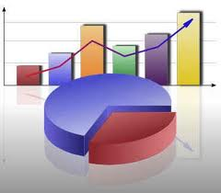










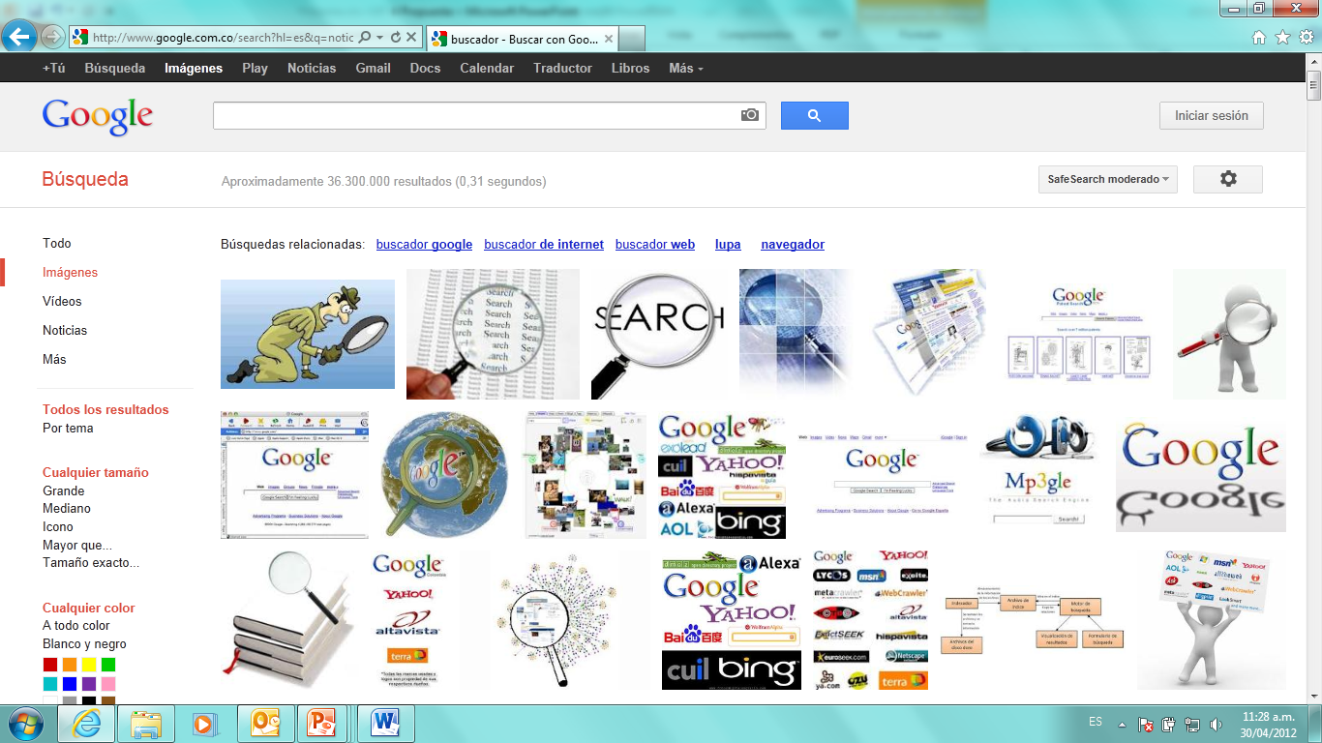
Que ofrece el SUIT 3.0
Registro FACIL y AGIL del trámite con un nuevo FORMATO INTEGRADO DEL TRÁMITE - FIT
Sistema ESTRUCTURADO Y NORMALIZADO
Estadísticas e indicadores:
Se promueve la AUTOGESTIÓN, AUTOCONTROL y AUTOREGULACIÓN de las Entidades
Menor tiempo en la publicación de trámites mejorando la oportunidad de la información de cara al ciudadano
Diferentes canales de Soporte y atención
Se promueve el NIVEL de MADUREZ y ACUERDOS DE NIVEL DE SERVICIOS
Comunicación (push) de cambios y eventos en los en los tramites o servicios:
Optimización de búsquedas

Slide 70

Modernización Institucional
Política dirigida a orientar el diseño de organizaciones modernas, innovadoras, flexibles y abiertas al entorno, alineadas a las estrategias, estructuras y procesos definidos para el logro de los propósitos y resultados que de ellas se esperan; en un marco de racionalidad de asignación de recursos, eficiencia y eficacia en el uso de los mismos; con capacidad de transformarse, adaptarse y responder en forma ágil y oportuna a las demandas y necesidades de la comunidad, para el logro de los objetivos del Estado.

Slide 71
Modernización Institucional
PROCEDIMIENTO
Solicitud de asesoría para acompañar el proceso de reforma organizacional
Elaboración del Estudio Técnico para la reforma organizacional
Elaboración de memoria justificativa
Solicitud de concepto técnico favorable frente a la reforma organizacional
Solicitud de concepto de viabilidad presupuestal
Registro en el SIGEP de la reforma organizacional
Justificación técnica de reformas salariales

Slide 72
SIGEP
Modernización Institucional
SUBSISTEMA DE ORGANIZACIÓN INSTITUCIONAL
SIGEP
Normas
Instituciones
Nomenclatura y Escala
Salarial
Estructura Organizacional
Planta de Personal
Organigrama
Simulación

Slide 73


Modernización Institucional
SIGEP
Estructura Informal.
Manual de funciones y competencias.
Distribución de Planta de Personal.

Slide 74

Modernización Institucional
JUSTIFICACIÓN TÉCNICA DE REFORMAS SALARIALES
La justificación técnica para las reformas salariales deberá contener los siguientes componentes:
Análisis salariales para la identificación brechas, costo de la propuesta y cobertura.
Comparativo de salarios con otras entidades similares.
Certificado de Disponibilidad presupuestal.

Slide 75
Eficiencia Administrativa
GESTIÓN DOCUMENTAL
Conjunto de actividades administrativas y técnicas tendientes a la planificación, manejo y organización de los documentos producidos y recibidos por las entidades en desarrollo de sus funciones, desde su origen hasta su destino final, con el objeto de facilitar su trámite, utilización, conservación y consulta.
Esta política es liderada por el Archivo General de la Nación cuyos lineamientos están articulados con la NTCGP1000.
Incluye el Programa de Gestión Documental, el cual debe estar articulado con el Plan Estratégico Institucional y en el Plan de Acción Anual de acuerdo con los procesos de la Gestión Documental.
Artículo 21 de la Ley 594 de 2000

Slide 77
Eficiencia Administrativa
PLANEACIÓN
VALORACIÓN
PRODUCCIÓN
PROCESOS
DE LA
GESTIÓN DOCUMENTAL
PRESERVACIÓN A LARGO PLAZO
GESTIÓN Y TRÁMITE
DISPOSICIÓN DE DOCUMENTOS
ORGANIZACIÓN
TRANSFERENCIA

Slide 78
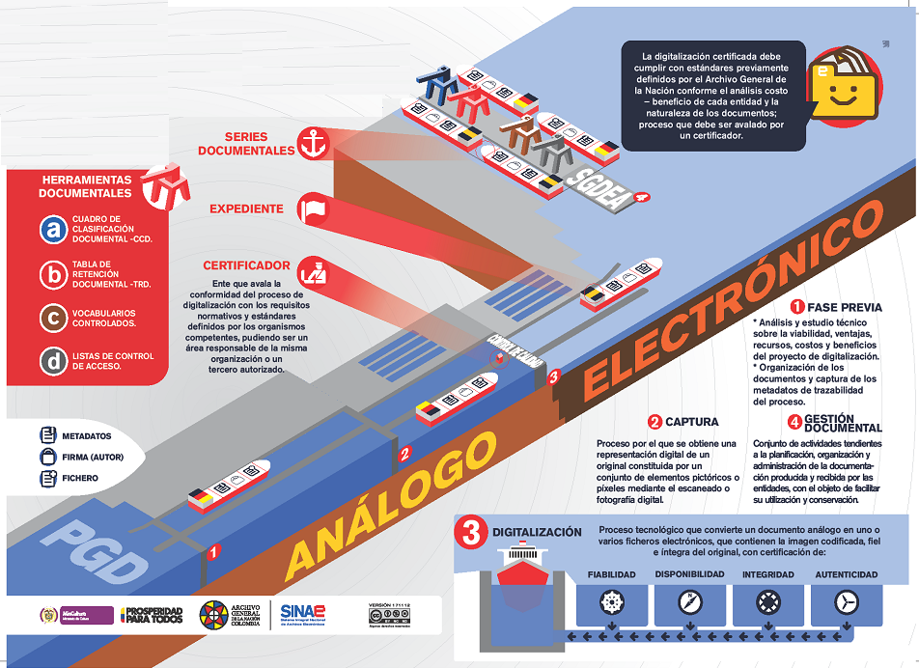

Slide 79
Eficiencia Administrativa
Plan estratégico sectorial
Plan estratégico institucional
Sistema de seguimiento a metas de Gobierno
Participación activa de la ciudadanía
Acceso a la información pública
Visibilidad de la gestión pública
Oportunidad en el servicio
Gestión Misional y de Gobierno
Transparencia, participación y servicio al ciudadano
Gestión Financiera
Programar, controlar y registrar las operaciones financieras
GESTIÓN DOCUMENTAL
Gestión del Talento Humano
Eficiencia administrativa
Planificación, desarrollo y gestión del recurso humano
Desarrollo competencias laborales
Identificar, racionalizar, simplificar y automatizar: trámites, procesos, procedimientos y servicios.

Slide 80
Eficiencia Administrativa
GESTIÓN DOCUMENTAL
Publicación de Información de la Entidad
Gestión Documental:
  Programa de Gestión Documental – PGD.
  Cuadro de Clasificación Documental – CCD.
  Tablas de Retención Documental – TRD.
  Inventarios Documentales.

Slide 81

Cero Papel
Uso de medios electrónicos en procesos y procedimientos internos, para…
Uso de medios electrónicos en procesos y procedimientos internos, para…
RACIONALIZAR
los procesos y procedimientos internos
ELIMINAR EL
USO DE PAPEL
en la gestión interna de las entidades
MEJORAR LA
INTERACCION
entre las entidades públicas

Slide 82
Cero Papel
Actividades:
Implementación de buenas prácticas para reducir consumo de papel
Uso de documentos electrónicos
Procesos y procedimientos internos electrónicos

Slide 83
Cero Papel
Actividades:
Implementación de buenas prácticas para reducir consumo de papel
Establecer la línea base: ¿cuánto papel se consume?
Identificar oportunidades claves para la reducción del consumo de papel
Reconocer y adoptar experiencias exitosas de reducción del consumo de papel y promover el cambio de cultura organizacional

Slide 84
Cero Papel
Actividades:
Uso de documentos electrónicos
Análisis de los procesos y servicios de la entidad.
Identificación de los requisitos y necesidades.
Evaluación de los sistemas existentes.
Definición de las estrategias y diseño del sistema requerido.

Slide 85
Cero Papel
Actividades:
Procesos y procedimientos internos electrónicos
Caracterización de todos los procesos y procedimientos
Análisis, priorización y racionalización de los procesos y procedimientos
Automatización de los procesos y procedimientos prioritarios y complejos
Mejoramiento de los procesos y procedimientos automatizados

Slide 86
Cero Papel
Actividades:
La sustitución de memorandos y comunicaciones internas en papel así como otros tipos documentales de conservación temporal, por soportes electrónicos,
Implementación mecanismos que permitan el intercambio de correspondencia y otros documentos entre las entidades por medios electrónicos,
Sustitución del uso de papel por documentos y canales electrónicos, en la elaboración y difusión de materiales informativos, publicaciones, guías, manuales, entre otros

Slide 87

Gestión de TI
Permite determinar las condiciones tecnológicas de cada entidad y definir los ajustes a que haya lugar para garantizar el soporte y la prestación de servicios por medios electrónicos, la interoperabilidad y la seguridad del manejo de la información

Slide 88
Gestión de TI
Actividades:
Revisión del plan de ajuste tecnológico
Elaboración del Protocolo de implementación de IPv6
Implementación de un Sistema de Gestión de Seguridad de la Información
Implementación de servicios de intercambio de información

Slide 89
Gestión de TI
Actividades:
Revisión del plan de ajuste tecnológico
Análisis de la infraestructura tecnológica,
Análisis de riesgos sobre seguridad física y del entorno y seguridad informática
Análisis del crecimiento de la capacidad de la infraestructura
Plan para la recuperación ante desastres.
Disposición final de los residuos tecnológicos
Implementación de estrategias de computación en la nube, uso de esquemas de computación por demanda o uso de centros de datos centralizados

Slide 90
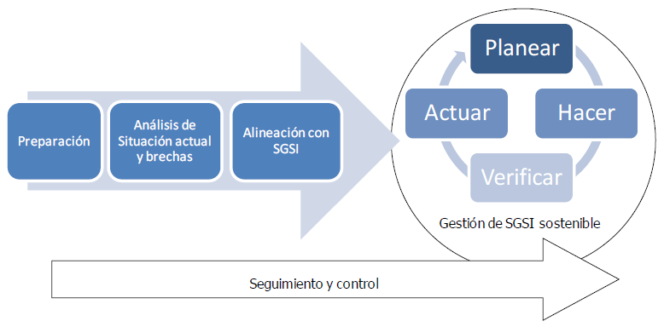
Gestión de TI
Actividades:
Implementación de un Sistema de Gestión de Seguridad de la Información

Slide 91
Política Gestión Financiera

Slide 92
Políticas de Desarrollo Administrativo
SINERGIA SEGUIMIENTO
Gestión Misional y de Gobierno
Indicadores y metas de gobierno
Transparencia, Participación y Servicio al Ciudadano
Plan Anticorrupción y de Atención al Ciudadano
Transparencia y Acceso a la Información Pública
Participación Ciudadana en la Gestión
Rendición de Cuentas
Servicio al Ciudadano
MECI –
Monitoreo, Control y Evaluación
Gestión del Talento Humano
Planeación Estratégica del Recurso Humano
Gerencia Pública
Sistema de Capacitación
Sistema de Estímulos
Sistema de Información y Gestión del Empleo Público
Eficiencia Administrativa
Gestión de la Calidad
Racionalización de Trámites
Modernización Institucional
Gestión de Tecnologías de Información
Gestión Documental
GOBIERNO EN LÍNEA
Gestión Financiera
Programación y Ejecución Presupuestal
Programa Anual Mensualizado de Caja - PAC
Proyectos de Inversión
Plan de Anual de Adquisiciones - PAA

Slide 93
Gestión Financiera
Orientada a programar, controlar y registrar las operaciones financieras, de acuerdo con los recursos disponibles de la entidad. Integra las actividades relacionadas con la adquisición de bienes y servicios, la gestión de proyectos de inversión y la programación y ejecución del presupuesto. Incluye, entre otros, el Programa Anual Mensualizado de Caja - PAC, programación y ejecución presupuestal, formulación y seguimiento a proyectos de inversión y el Plan Anual de Adquisiciones.

Slide 94
Objetivos
Identificar los usos y beneficios del Plan Anual de Adquisiciones (PAA) dentro del proceso de compra.
Reconocer las oportunidades de mejora del PAA utilizado actualmente por las entidades públicas.
Conocer y entender las modificaciones sugeridas al PAA a ser utilizado a partir de 2013.

Slide 95
Uso actual del PGC en Colombia
Para identificar y justificar el valor total de recursos requeridos por la entidad para temas de contratación.
Como referencia para evaluar los niveles de ejecución de la contratación pública.
Para pronosticar la demanda de bienes y servicios de la entidad.

Slide 96
Los PGC en la actualidad…
Multiplicidad de plantillas
Diferencias en campos
Diferencias en agregación de información
Diferencias en sintaxis utilizada
Publicación irregular
Publicación en diversos formatos (v.gr. .xls, .pdf)

Slide 97
Nuevos usos del PAA en Colombia
Propiciar una comunicación temprana con proveedores.
Promover la participación de proveedores en los procesos de compra.
Poder expresar con mayor claridad la necesidad identificada por el comprador.
Identificar sinergias con otras entidades públicas para realizar compras coordinadas y colaborativas.
Disminuir la carga operativa del comprador.

Slide 98
Los PAA en el mundo…
Información general de la entidad | Australia | Nueva Zelanda | Chile | Colombia
Principales objetivos misionales que influyen en la contratación | X | X | X
Datos de contacto del responsable de planeación | X | X | X
Información de las adquisiciones planeadas
Localización geográfica |  | X | X
Descripción del bien o servicio a adquirir | X | X | X | X
Clasificación del bien o servicio | X | X
Cantidad |  |  | X
Monto |  |  | X | X
Entidades con acceso al bien o servicio adquirido | X
Fecha de inicio de acercamiento al mercado | X | X | X
Estado | X
Fecha de actualización | X

Slide 99
¿Qué debe contener el PAA?
El plan anual de adquisiciones debe contener un listado de las adquisiciones planeadas para la vigencia, con cargo a los recursos de funcionamiento e inversión.

Slide 100
Campos a incluir en el PAA
Nombre de la Entidad, domicilio y otros datos.
Perspectiva Estratégica, a fin de suministrar una visión de la entidad y el contexto en el que desarrolla sus adquisiciones. Debe incluir:
  Unidades de negocio, iniciativas de política o programas estratégicos.
  Número de funcionarios, ubicación geográfica, presupuesto.
  Forma en que lleva a cabo sus procesos de compra.
Información de contacto (nombre, teléfono, dirección de correo electrónico) del responsable directo de las compras en la entidad.

Slide 101
B. Información de las adquisiciones planeadas
Código UNSPSC
Descripción del bien o servicio a adquirir
Cantidad
Duración estimada del contrato
Modalidad de selección del contratista
Fuente de los recursos
Valor total estimado de la contratación
Valor estimado de la contratación en la vigencia actual
¿Se requieren vigencias futuras?
Estado de solicitud de las vigencias futuras

Slide 102
Fecha de última actualización
Datos de contacto del responsable de la adquisición
Observaciones

Slide 103
¿Cuándo debo tener listo mi nuevo PAA?
Se proporcionará un tiempo suficiente de 3 meses después de la expedición del nuevo formato para que las entidades ajusten sus planes. En este formato se incluirá un sistema de codificación de bienes y servicios UNSPSC, cuya versión 7 en español se puede descargar libremente de la página web de UNSPSC.

Slide 104
Estrategia de Gobierno en Línea
ESTRATEGIA GOBIERNO EN LINEA
2015 - 2020

Slide 105
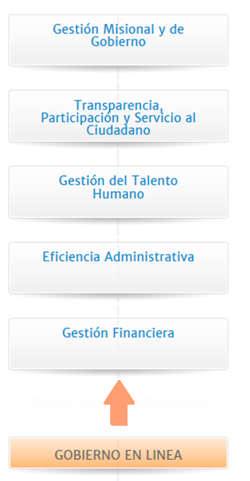
“La Estrategia de Gobierno en línea está inmersa en el desarrollo de cinco políticas de desarrollo administrativo y implementa como una herramienta dinamizadora frente al uso de los medios electrónicos y en general, de las tecnologías de información y comunicaciones”

Slide 106

EVOLUCION DE GOBIERNO EN LINEA
Gobierno en línea 1.0
*Centrado en el Gobierno
*Presencia en la Web
*Información en línea
Gobierno en línea 2.0
(Dec. 1151/08)
*Centrado en el ciudadano
*Servicios interactivos
*Servicios móviles
Gobierno en línea 3.0
(Dec. 2693/12)
*Innovación Gubernamental
*Open data, Open Gov., IT servicios
*Democracia y participación en línea
Gobierno en línea
(Dec. 2573/14)
*Uso estratégico de las T.I.
*Mapa de ruta: priorización de proyectos
*Sello de Excelencia: calidad de los servicios

Slide 107
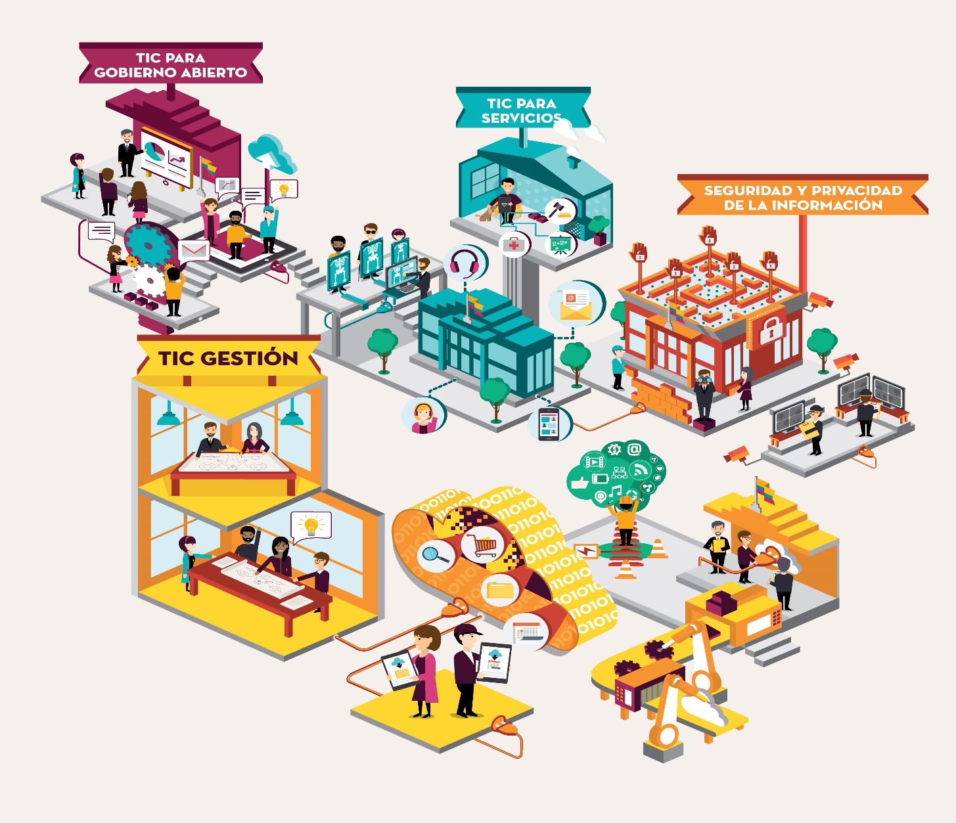
LA NUEVA ESTRATEGIA 2015 - 2020

Slide 108



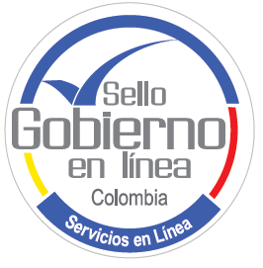



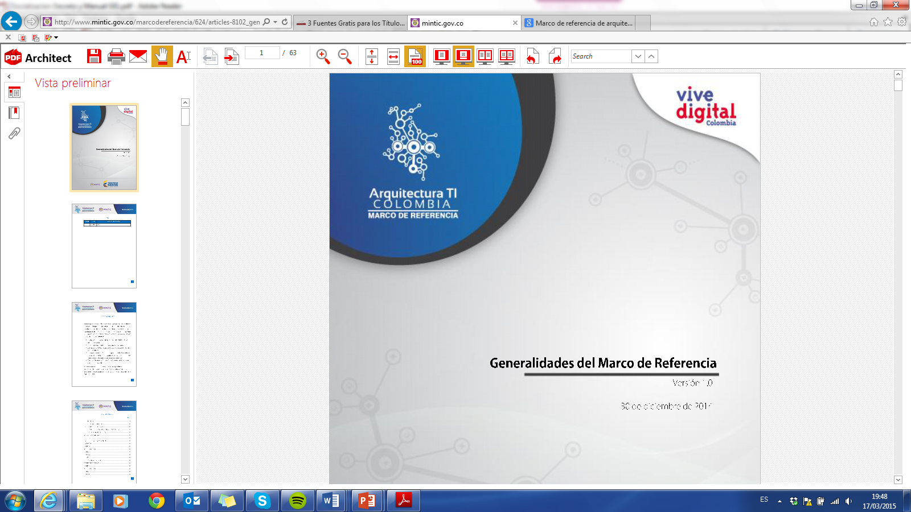
HERRAMIENTAS PARA LA IMPLEMENTACION
Mapa de Ruta
Marco de Referencia

Slide 109
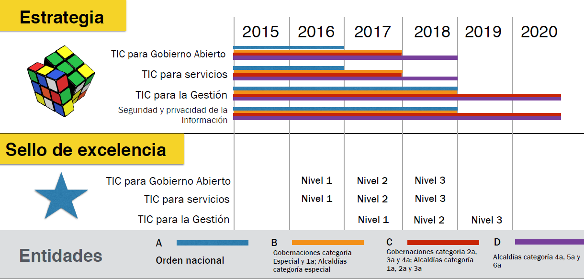
PLAZOS DE CUMPLIMIENTO

Slide 110
Formulario Único Reporte
de Avance de la Gestión

Slide 111
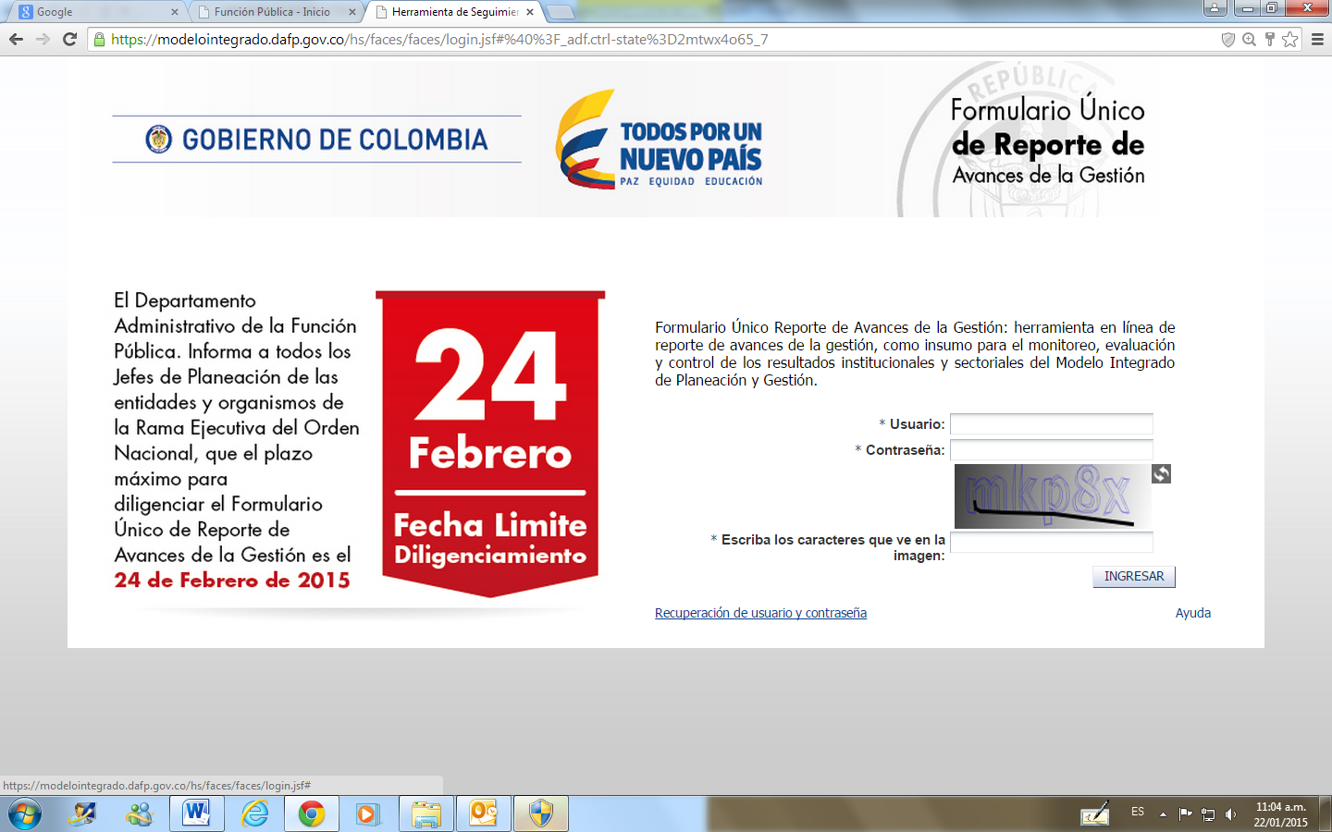
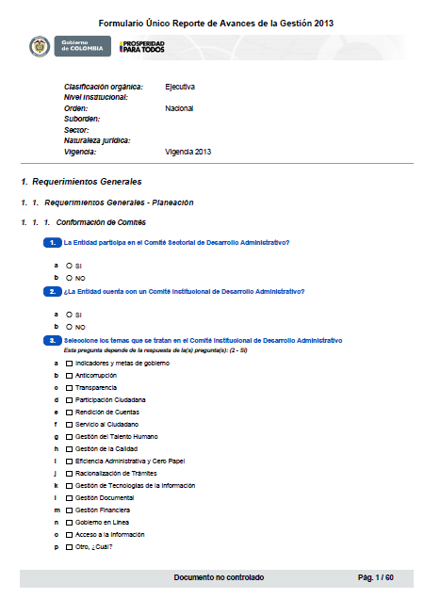
Formulario Único Reporte de Avance de la Gestión
Herramienta en línea de reporte de avances de la gestión, como insumo para el monitoreo, evaluación y control de los resultados institucionales y sectoriales.

Slide 112
Políticas Desarrollo Administrativo Actualizadas – Evolutivas, según necesidades detectadas
Líderes de Políticas empoderados y conscientes de la mejora continua para asesorar y acompañar
Una Institucionalidad que apoye “efectivamente” los temas de cada Política
Entregar información completa a las Entidades para que se proyecten y avancen en las políticas
Un esquema de atención concreto y efectivo
El Formulario es una herramienta que “apalanca” un modelo que conecta aspectos como:
Beneficios

Slide 113
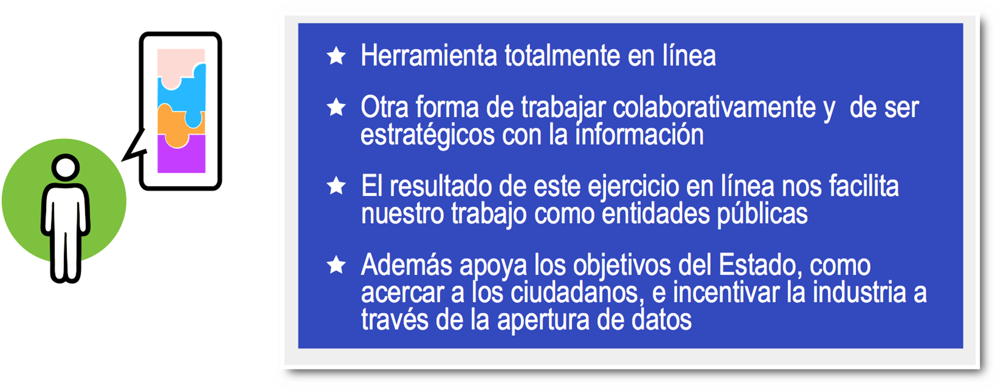
Ventajas del Formulario

Slide 114
Avances en la implementación
Estructuración Modelo Integrado
Expedición Decreto 2482 de 2012
Evaluación y Seguimiento
Asesoría y Acompañamiento
Construcción Metodología de Medición e Indicadores
Captura y consolidación de Información
Armonización de Políticas Desarrollo Administrativo
Proceso de Construcción Formulario Único
Negociación Interinstitucional
Diseño Software y Portal Web
Generación de Reportes y análisis de resultados
Coordinación y comunicación entre Instituciones y Líderes de Políticas.
Modelos de Madurez por Política
Acuerdos y Metodología de Trabajo

